Slide 1
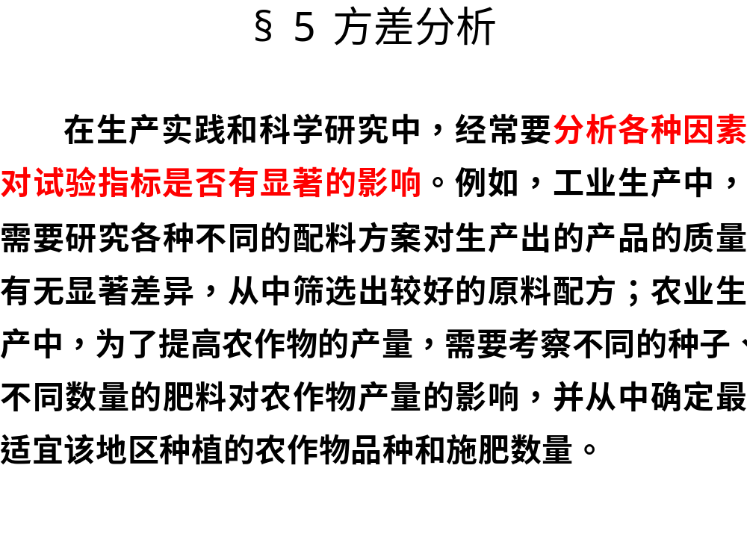

Slide 2
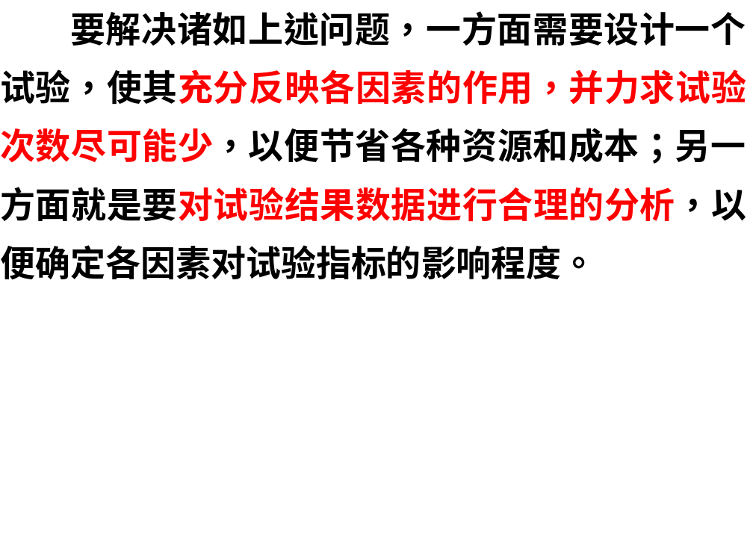

Slide 3


Slide 4
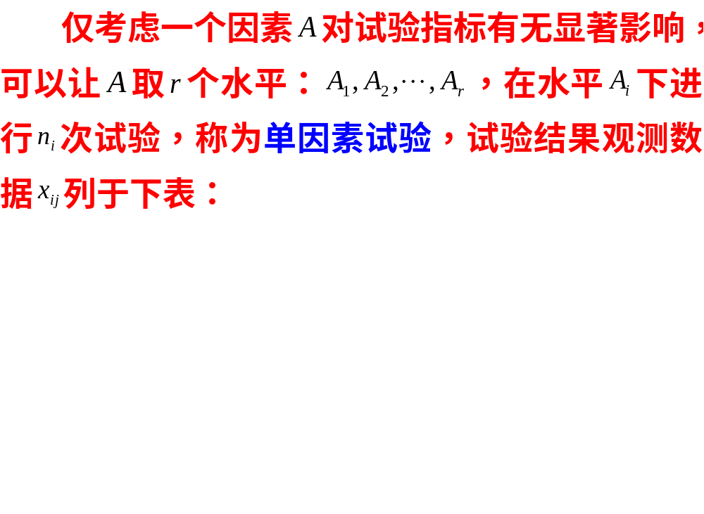

Slide 5
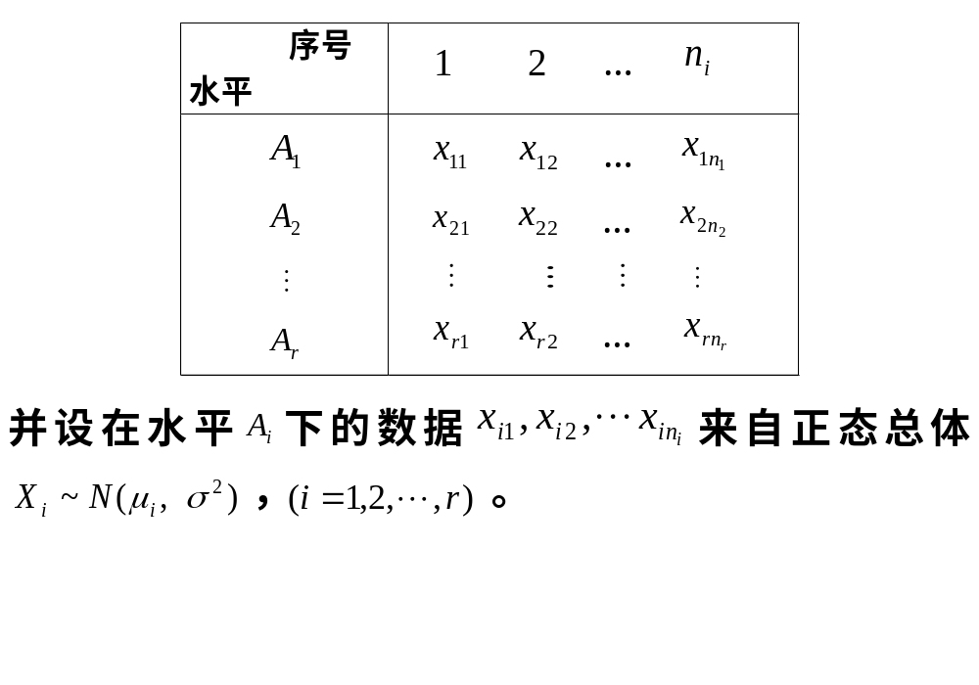

Slide 6
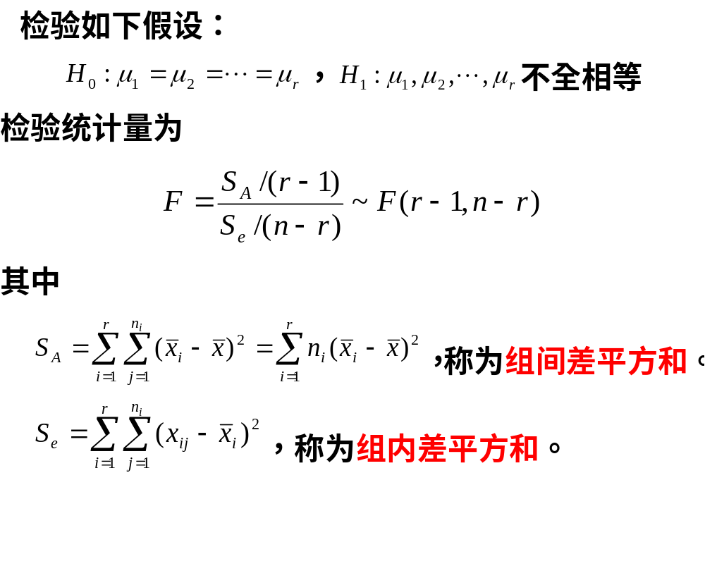

Slide 7
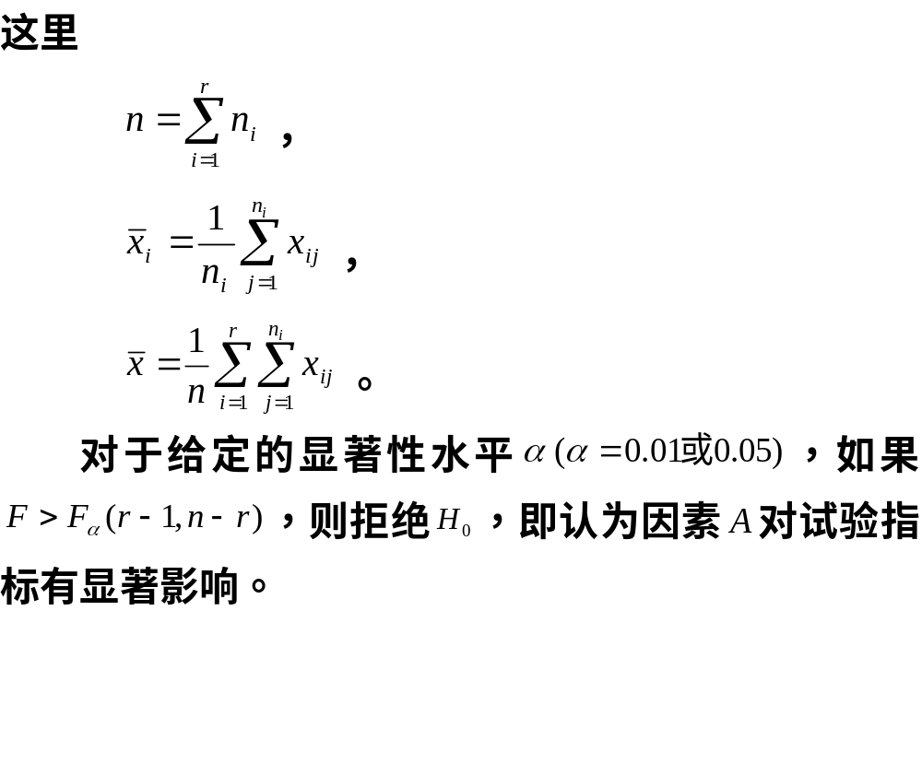

Slide 8
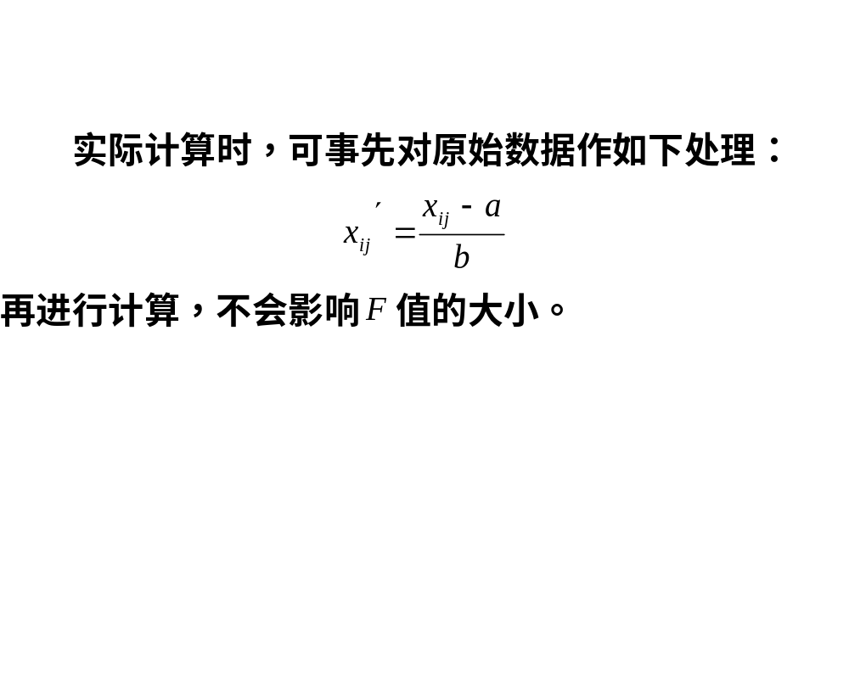

Slide 9
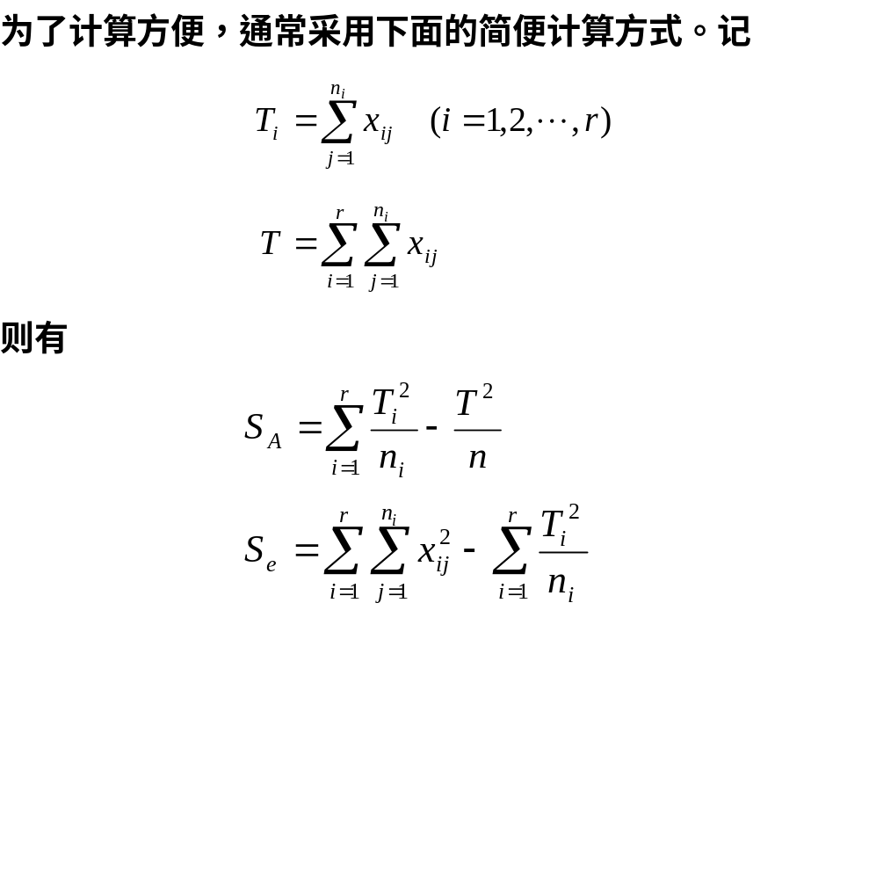

Slide 10
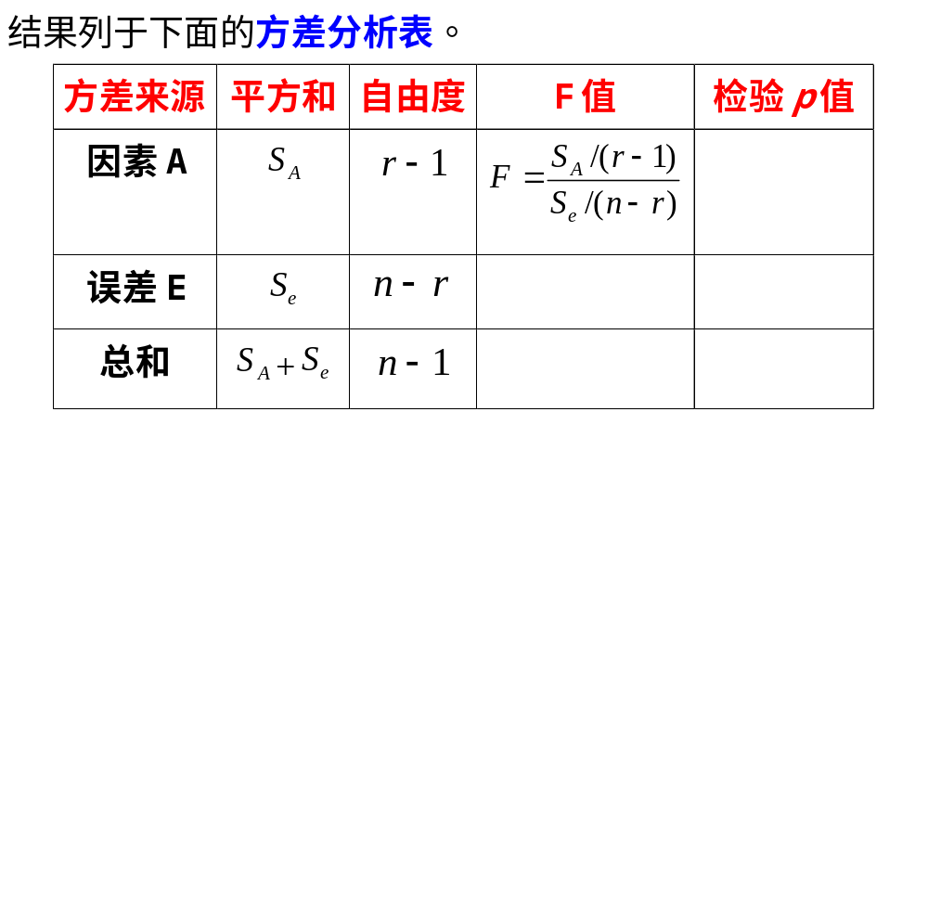

Slide 11
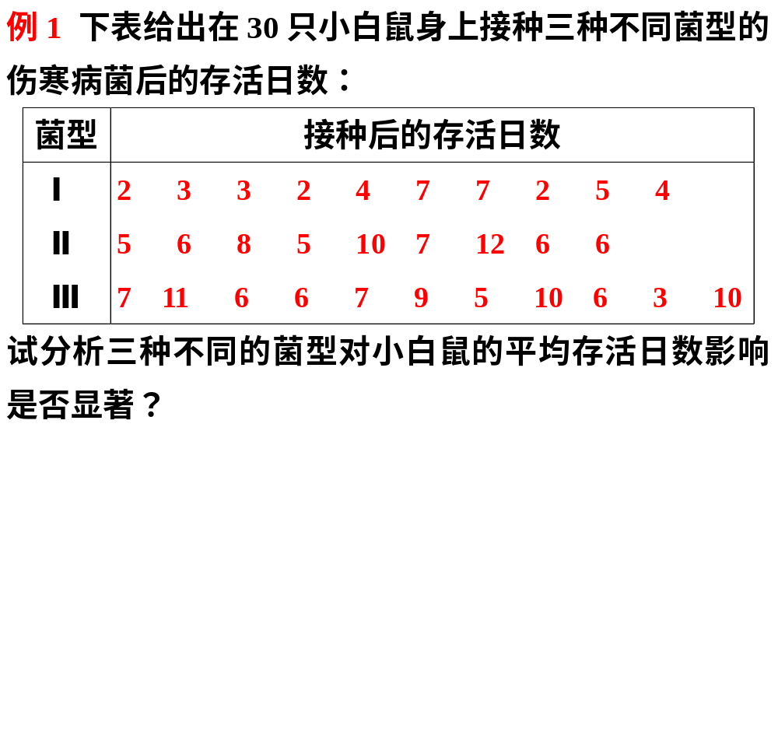

Slide 12
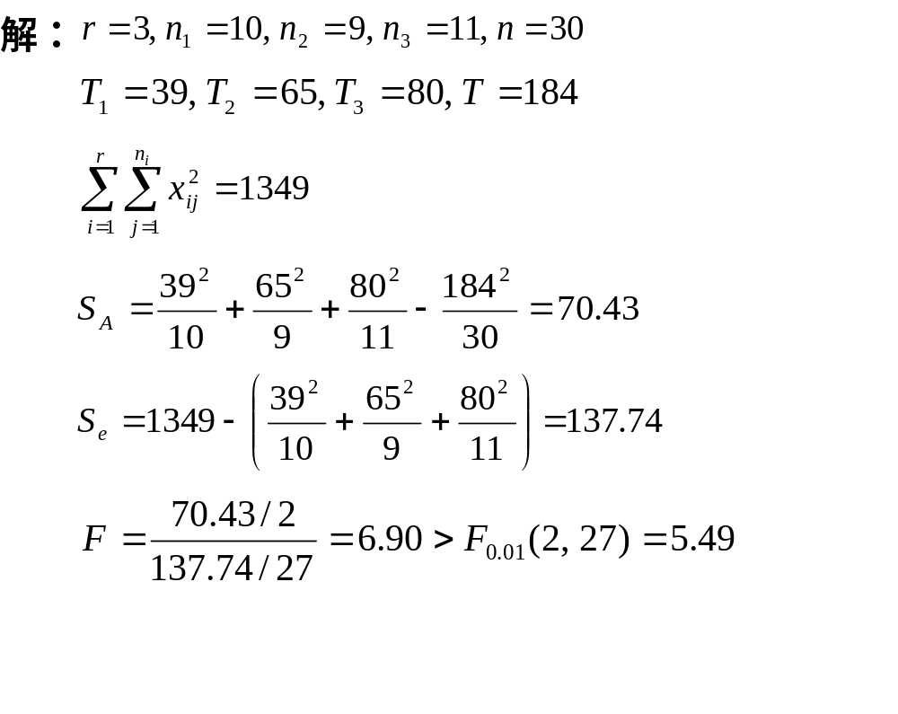

Slide 13
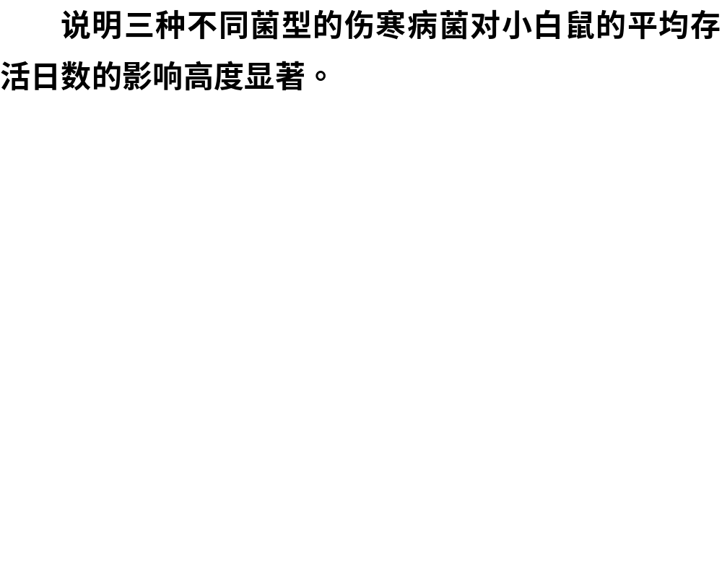

Slide 14
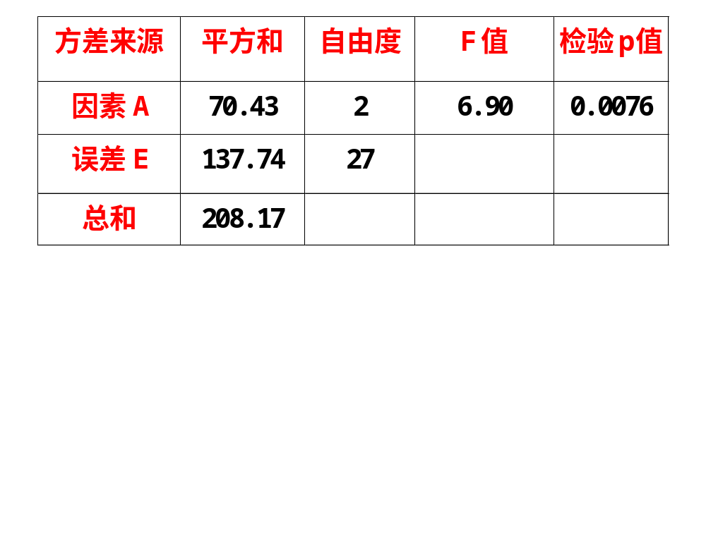

Slide 15
用matlab实现单因素方差分析 anova1(X)
其中，X为需要分析的数据，每一列对应于一个组（因子水平）的测试数据。

Slide 16
例 某农科所为比较三种不同肥料对水稻产量的影响，进行如下试验。选一块肥沃程度较均匀的土地，将其分割成12块，随机地分成3组，所得产量如下，请评价三种不同肥料对水稻产量有无显著性差异。
水平 | 产量
A1 | 94，91，75，85
A2 | 62，68，50，70
A3 | 78，65，80，69
X=[94 91 75 85; 62 68 50 70; 78 65 80 69]'
anova1(X)

Slide 17
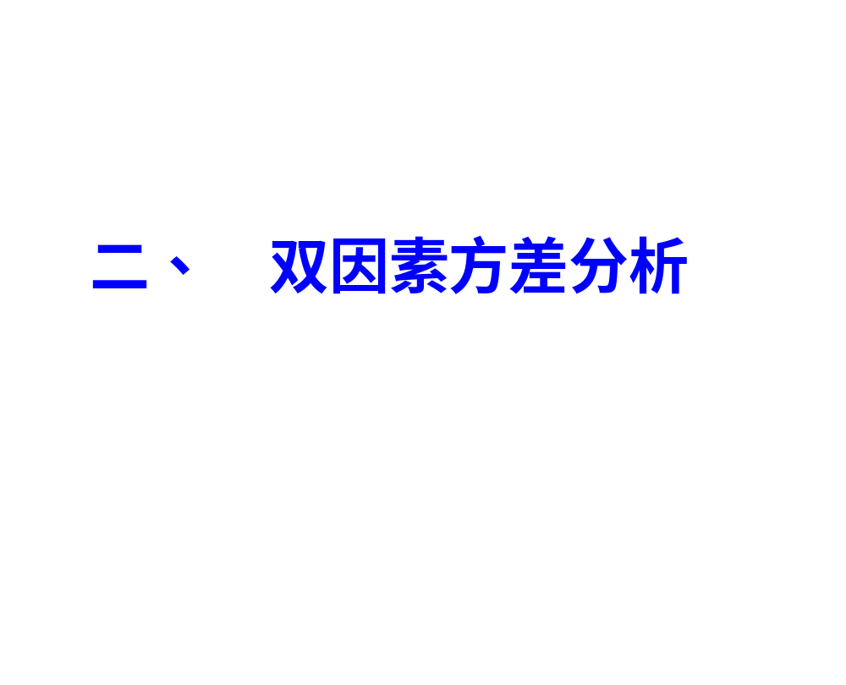

Slide 18
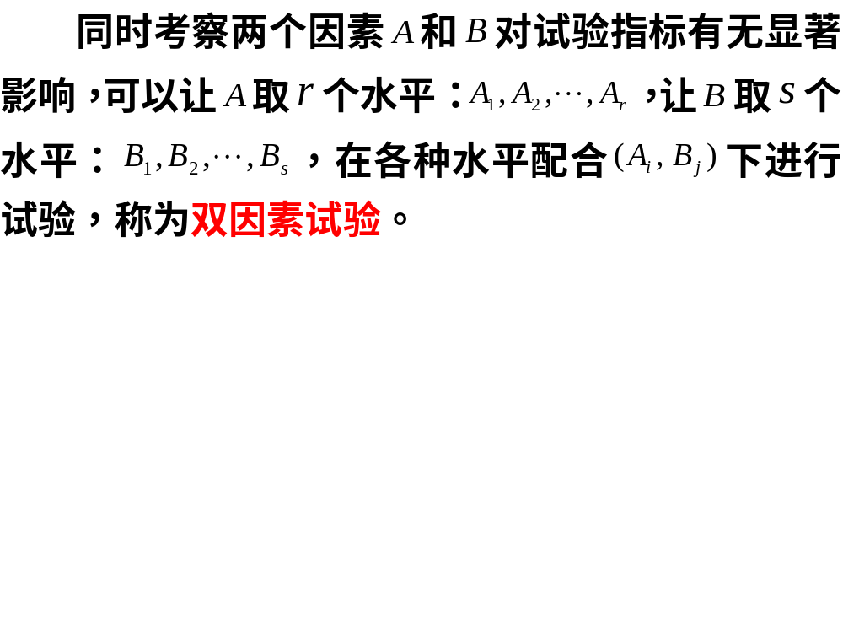

Slide 19
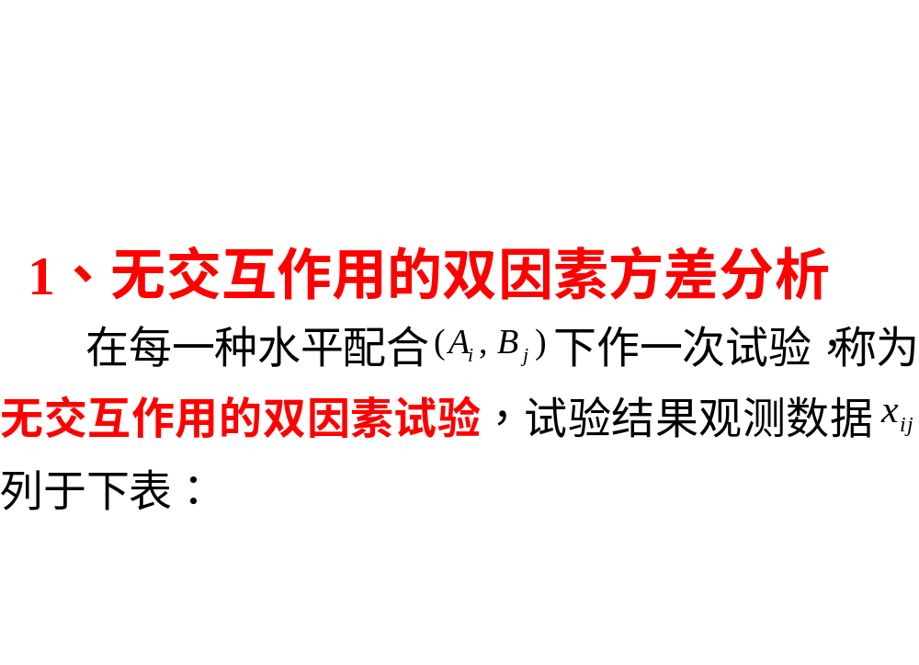

Slide 20
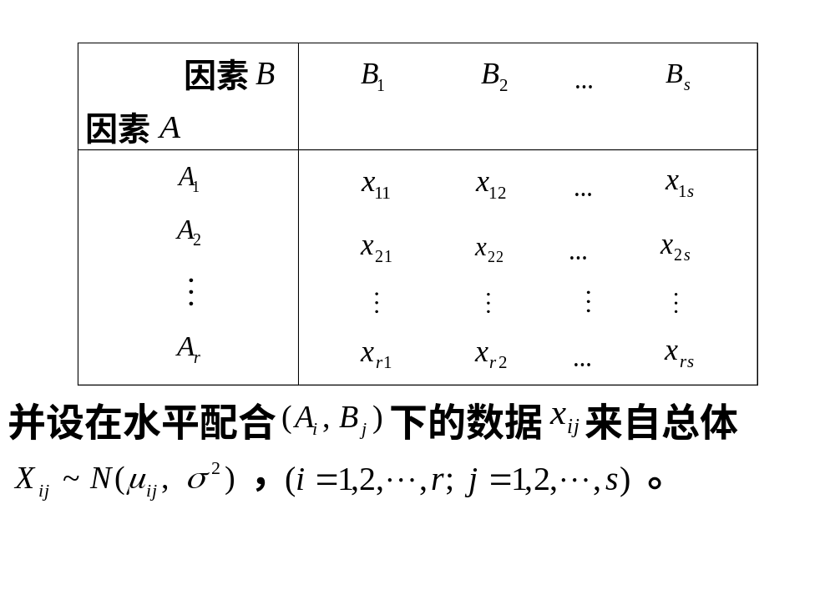

Slide 21
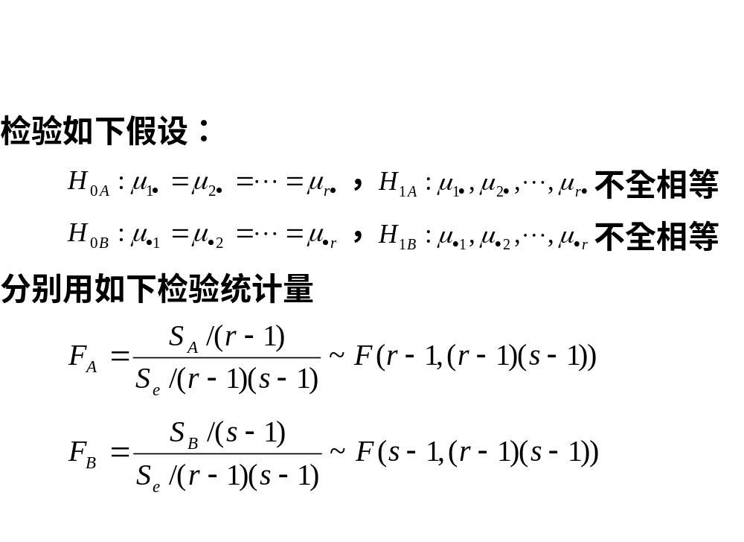

Slide 22
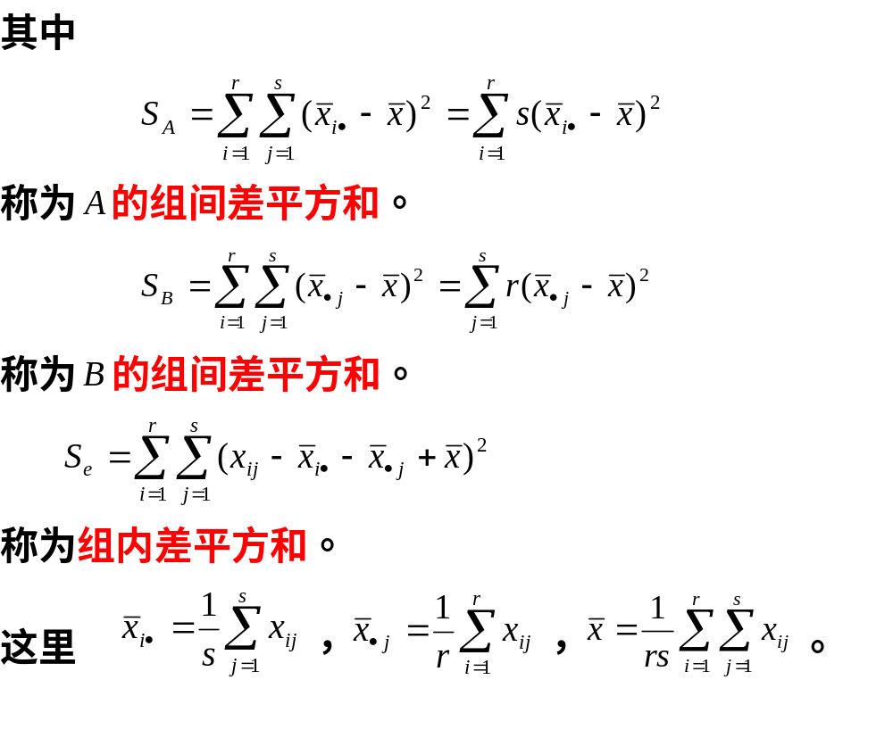

Slide 23
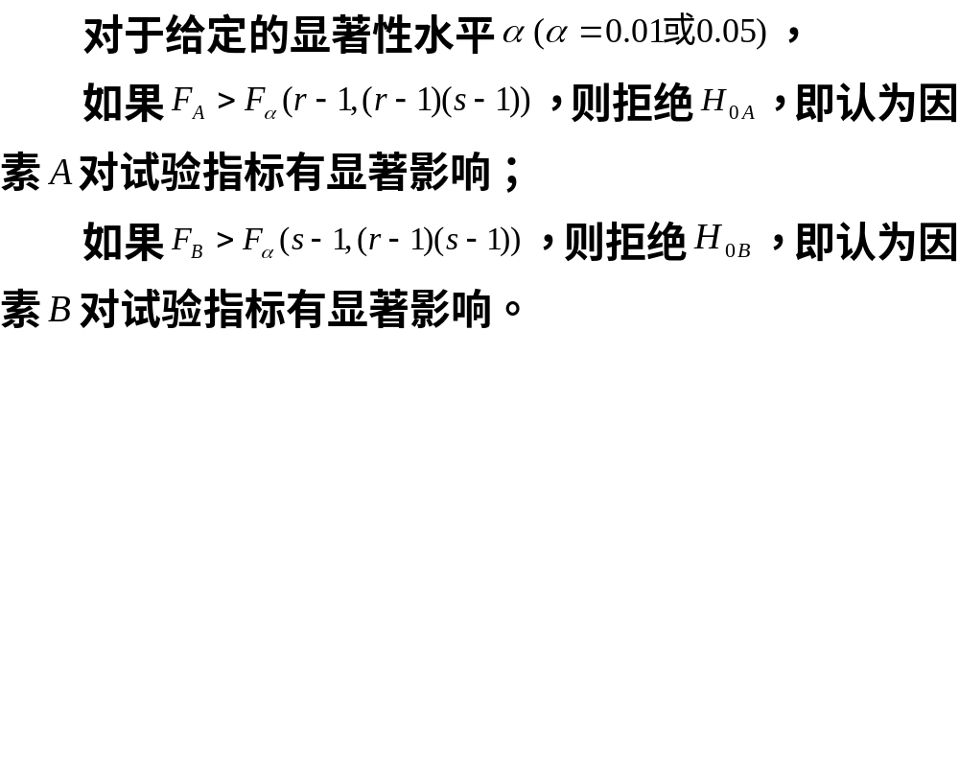

Slide 24
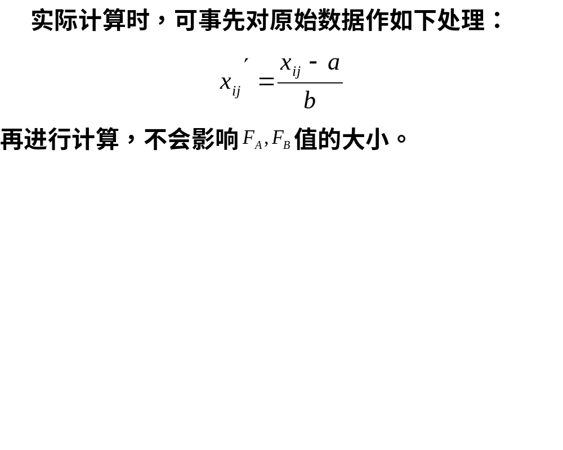

Slide 25
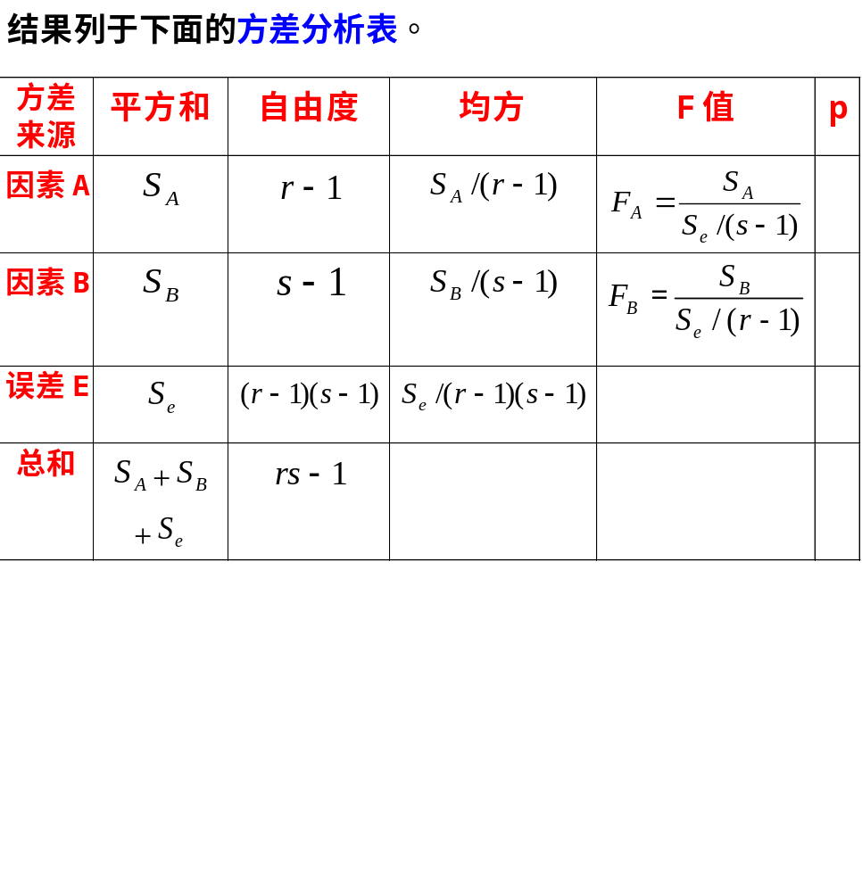

Slide 26
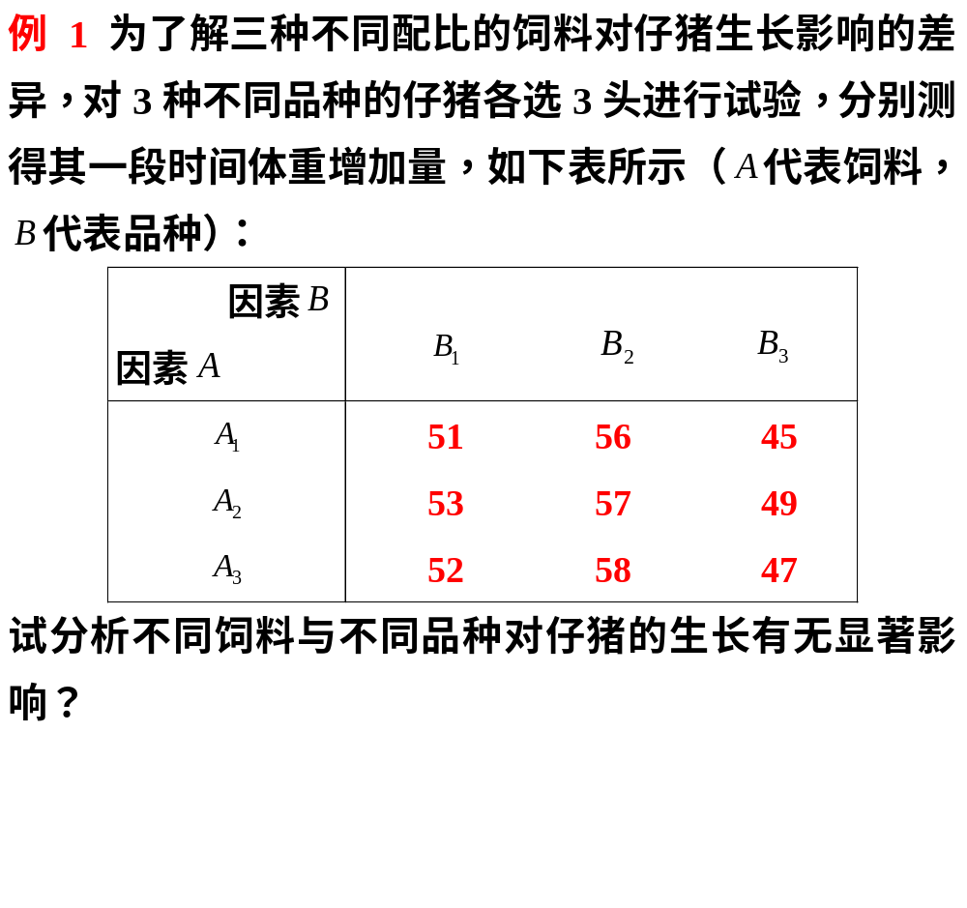

Slide 27
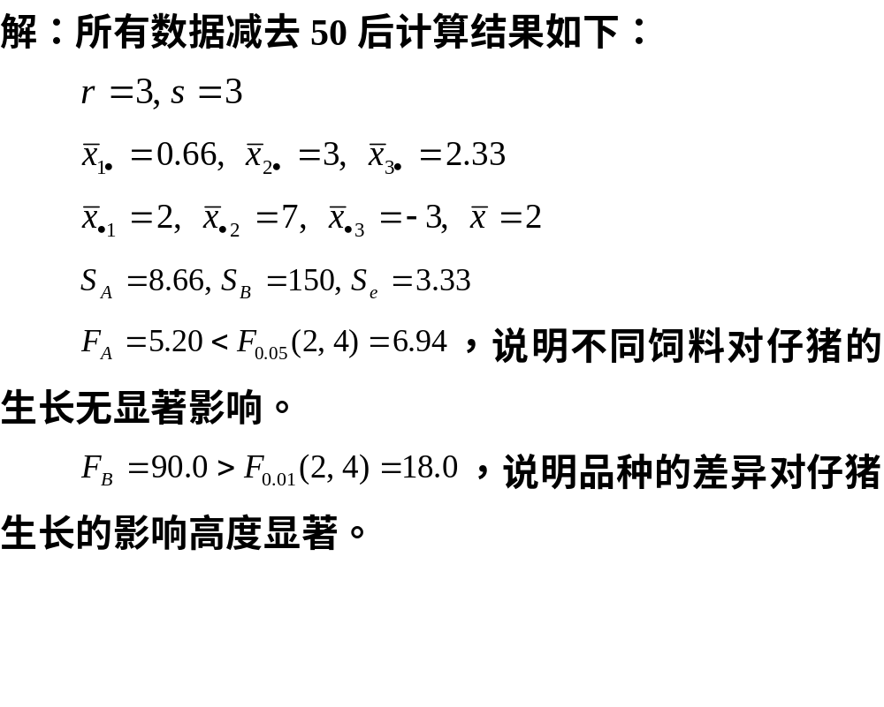

Slide 28
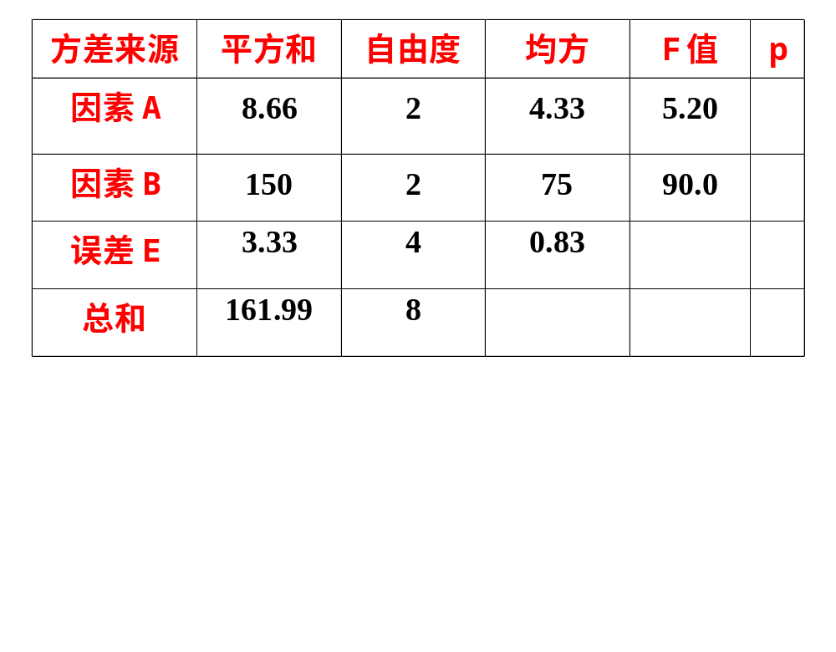

Slide 29
用matlab实现无交互作用的双因素方差分析 anova2(X)
例 某农科所为提高水稻产量，对不同施肥量(因素A)和水稻品种（因素B) 进行组合试验，所得结果如下，试分析各施肥量与各水稻品种对水稻产量是否有显著影响。
因素B 因素A | B1 | B2 | B3 | B4
A1 | 87 | 97 | 90 | 95
A2 | 85 | 89 | 84 | 93
A3 | 82 | 88 | 80 | 72
X=[87 97 90 95;85 89 84 93;82 88 80 72]
anova2(X)

Slide 30
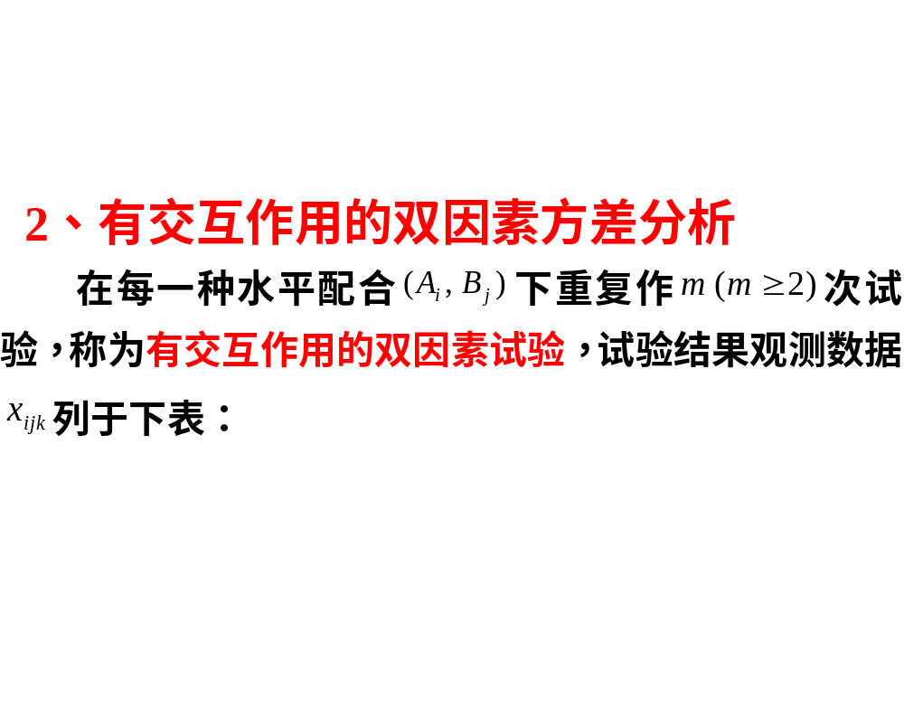

Slide 31
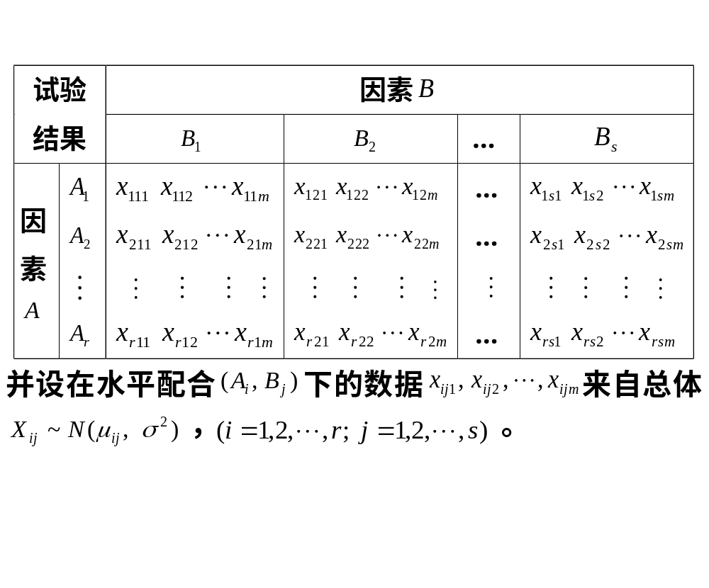

Slide 32
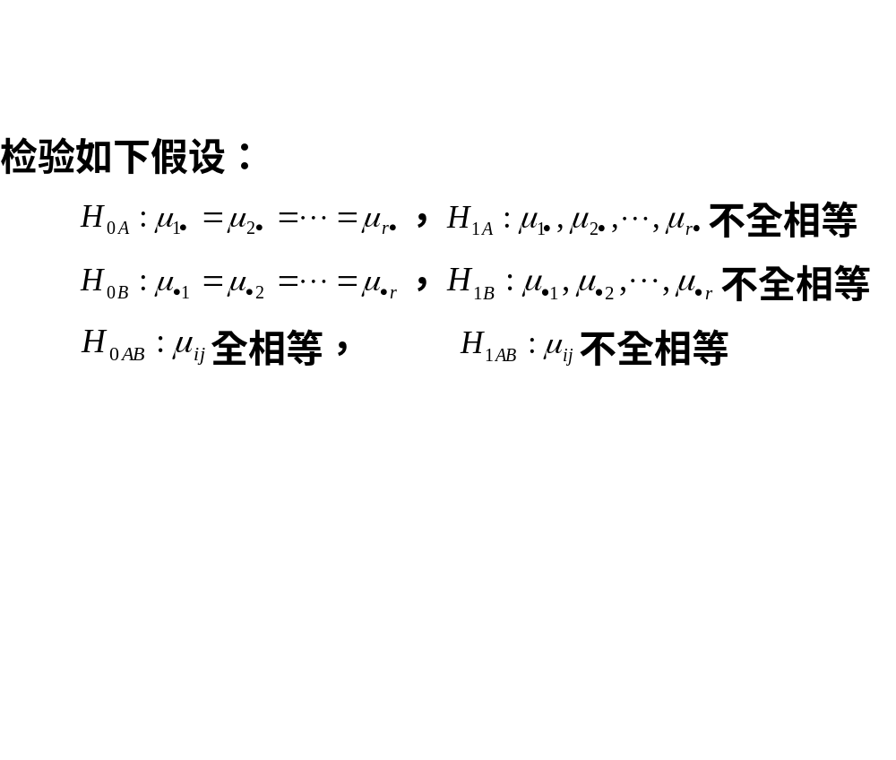

Slide 33
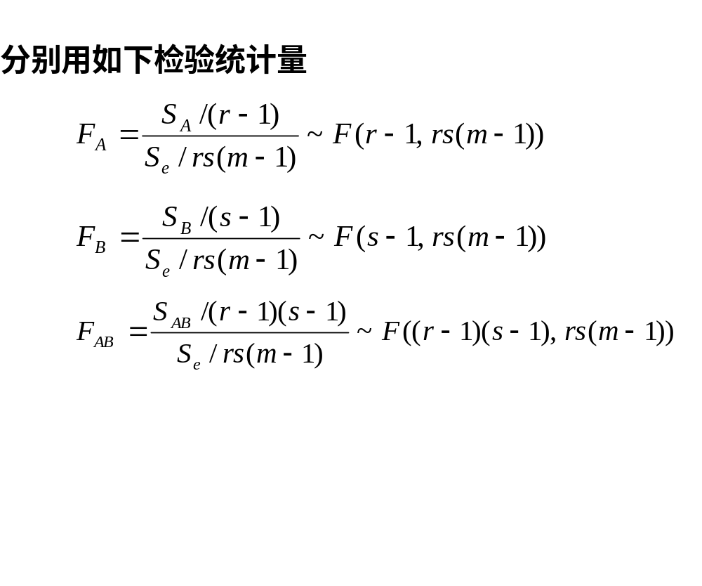

Slide 34
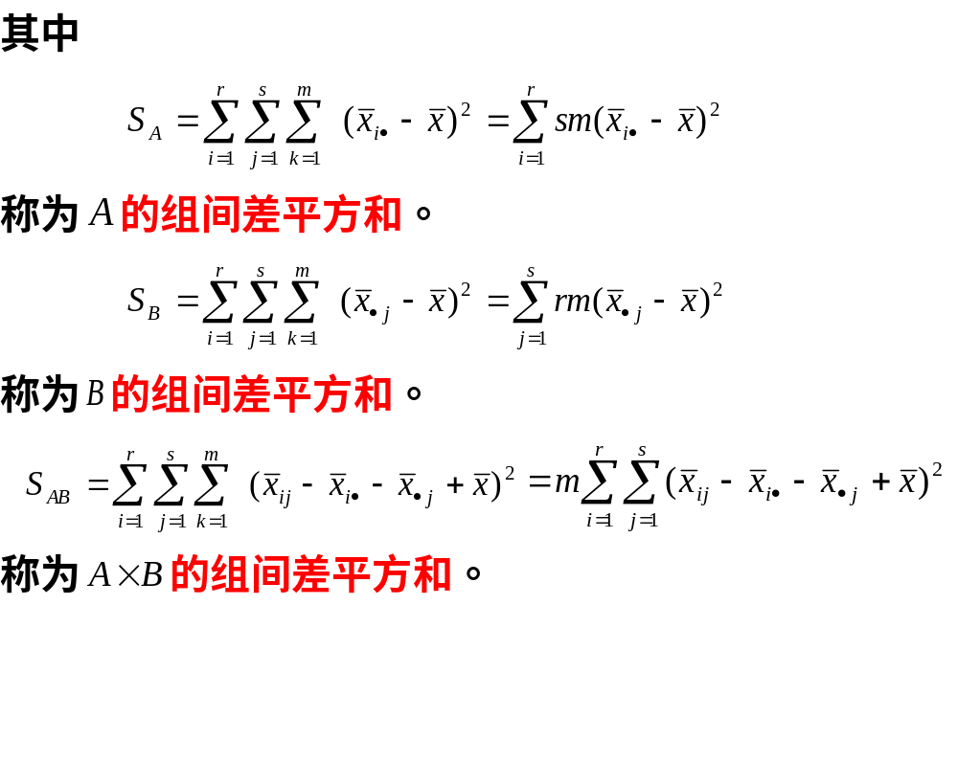

Slide 35
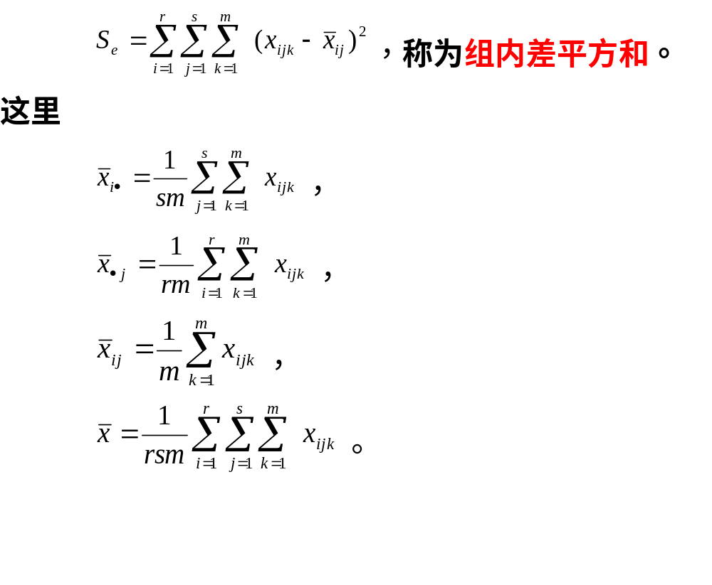

Slide 36
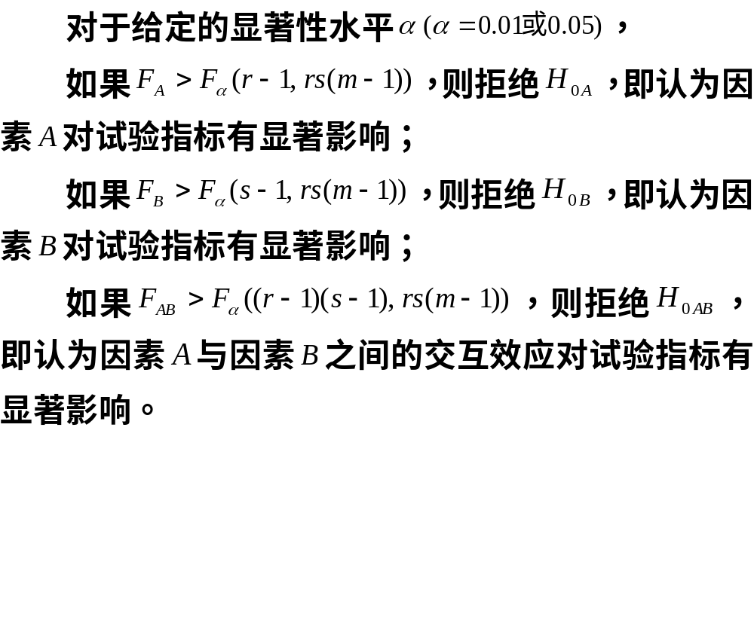

Slide 37
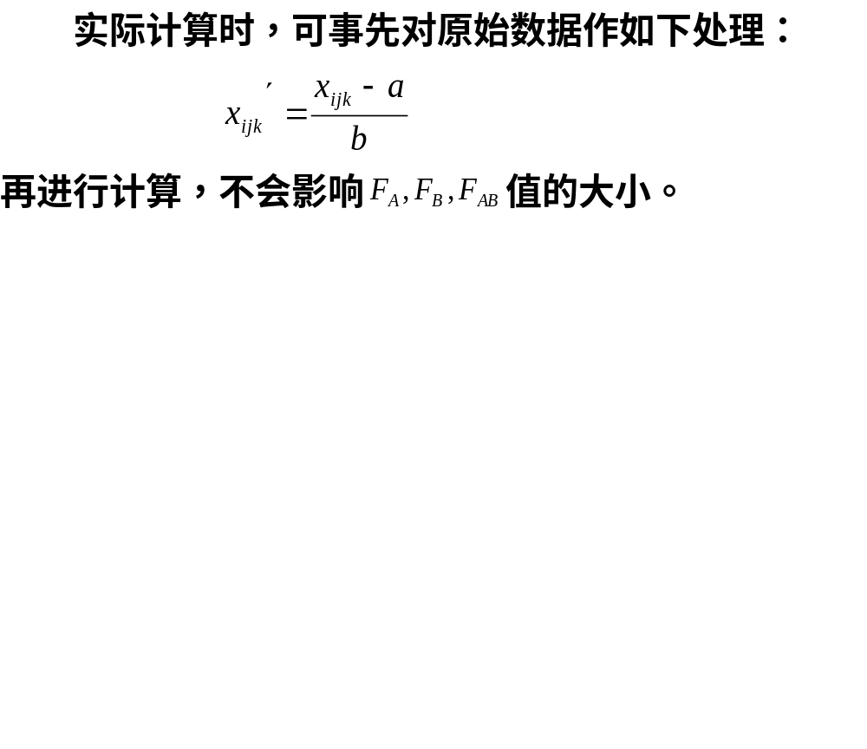

Slide 38
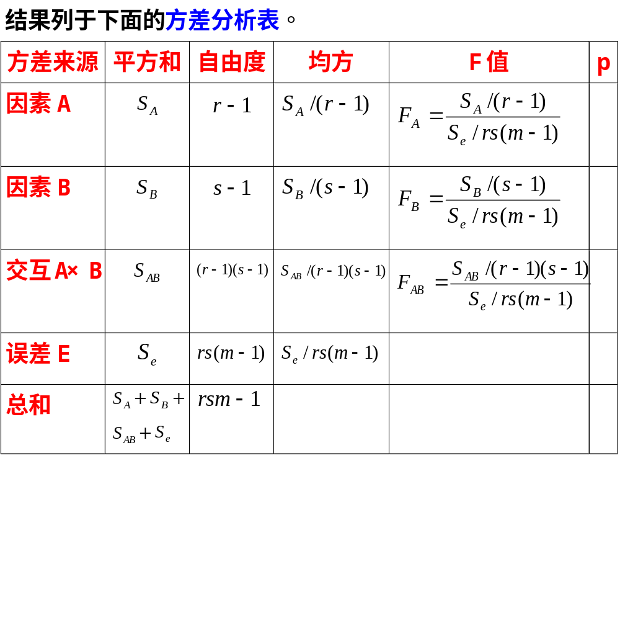

Slide 39
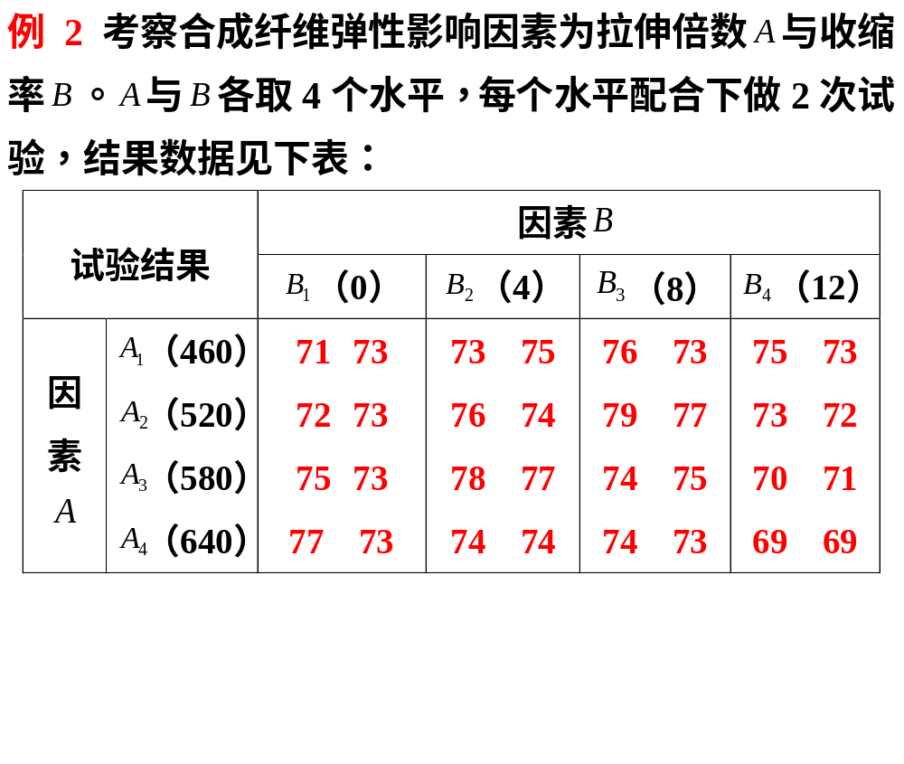

Slide 40
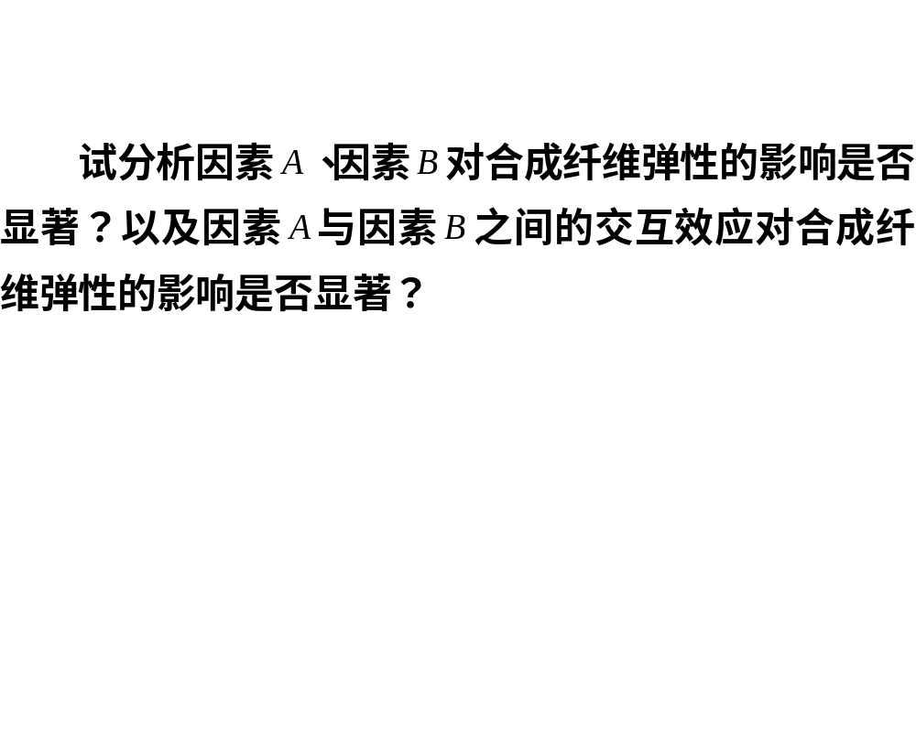

Slide 41
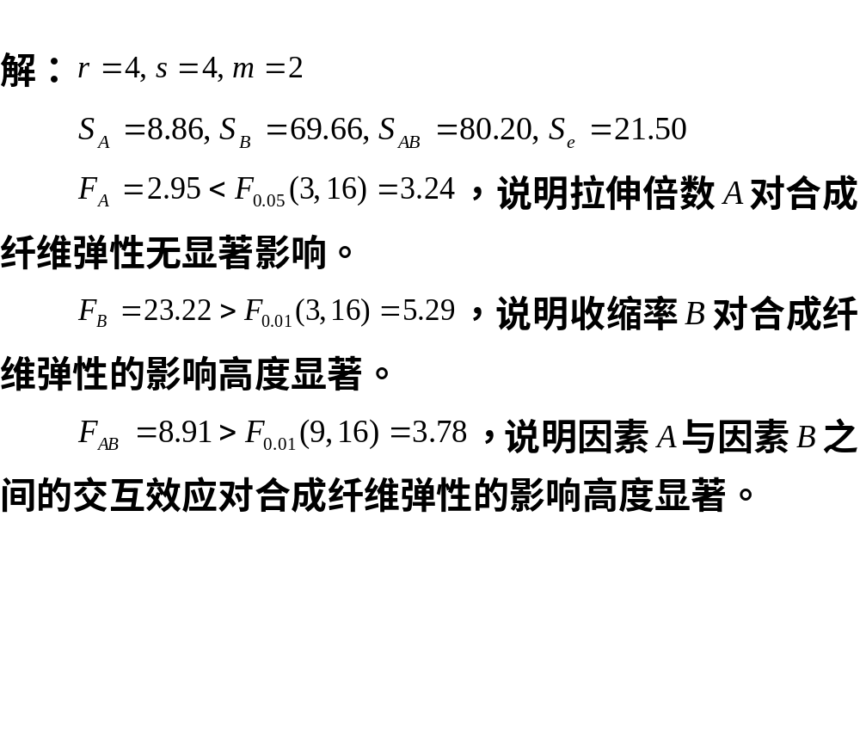

Slide 42
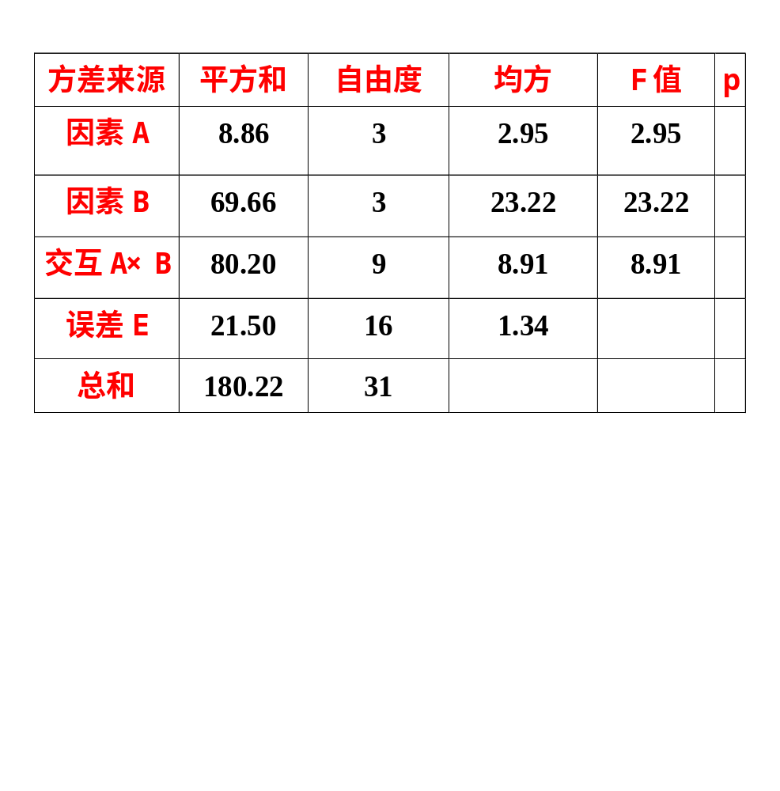

Slide 43
用matlab实现有交互作用的双因素方差分析
anova2(X,reps)
例 某农科所为提高水稻产量，对不同施肥量(因素A)和水稻品种（因素B) 进行组合试验,每种组合各2次，所得结果如下，试分析各施肥量与各水稻品种及它们的交互作用对水稻产量是否有显著影响。
因素B 因素A | B1 | B2 | B3 | B4
A1 | 95 93 | 97 96 | 87 89 | 90 91
A2 | 85 86 | 89 90 | 84 87 | 92 90
A3 | 72 76 | 75 73 | 85 86 | 88 89
X=[95 93 97 96 87 89 90 91;85 86 89 90 84 87 92 90;72 76 75 73 85 86 88 89 ]'
anova2(X,2)

